Slide 1
মাল্টিমিডিয়া ক্লাশে সবাইকে স্বাগতম

Slide 2
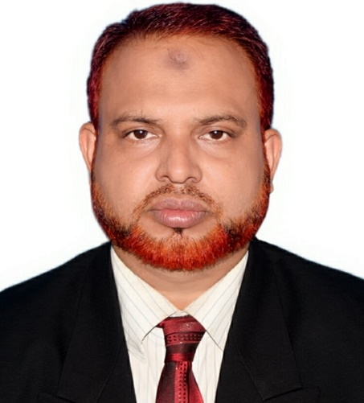
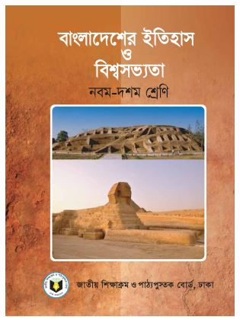
পরিচিতি
মোঃ একরামুল হক সরকার
প্রধান শিক্ষক
তিস্তা কে আর খাদেম উচ্চ বিদ্যালয়।
সদর , লালমনিরহাট।
বিষয়ঃ বাংলাদেশের ইতিহাস ও বিশ্বসভ্যতা
শ্রেণিঃ নবম
সময়ঃ ৫০ মিনিট

Slide 3
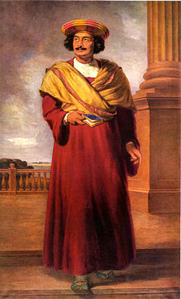
বাংলার নব জাগরণের স্রষ্টা ভারতের প্রথম আধুনিক পুরুষের নাম কী?
“রাজা রামমোহন রায়”

Slide 4
শিখনফল
এ পাঠ শেষে শিক্ষার্থীরা-
1। রাজা রামমোহন রায় কিকি ভাষায় দক্ষতা অর্জন করেন তা লিখতে পারবে।
2। রাজা রামমোহন রায়ের অবদান উল্লেখ করতে পারবে।
3। নবজাগরণ ও সংস্কার আন্দোলনে রামমোহন রায়ের অবদান মূল্যায়ন করতে পারবে।

Slide 5
পটভূমি
রাজা রামমোহন রায় হিন্দুধর্মের মহান সংস্কারক। পশ্চিম বাংলার রাধানগর গ্রামে এক রক্ষণশীল পরিবারে তাঁর জন্ম। তিনি আঠারো শতকের ভারতের গতানুগতিক সনাতনী শিক্ষা লাভ করেন। বাল্যকালে ও প্রথম যৌবনে তিনি হিন্দি ও তাঁর মাতৃভাষা বাংলা ছাড়াও বেশ কয়েকটি প্রাচ্যভাষা যেমন সংস্কৃত, আরবি ও ফারসিতে উল্লেখযোগ্য ব্যুৎপত্তি লাভ করেন। তিনি হিন্দু ধর্মগ্রন্থসমূহ ভালভাবে আয়ত্ত করেন এবং মুসলমান পন্ডিত ও ইস্ট ইন্ডিয়া কোম্পানির সরকারের রাজস্ব ও বিচার বিভাগের কর্মকর্তাদের সাথে ঘনিষ্ঠ যোগাযোগের মাধ্যমে তিনি ইসলামী ধর্মতত্ত্ব ও আইনশাস্ত্রে যথেষ্ট জ্ঞান অর্জন করেন।

Slide 6
এসো আমরা একটি ভিডিও দেখি

Slide 8
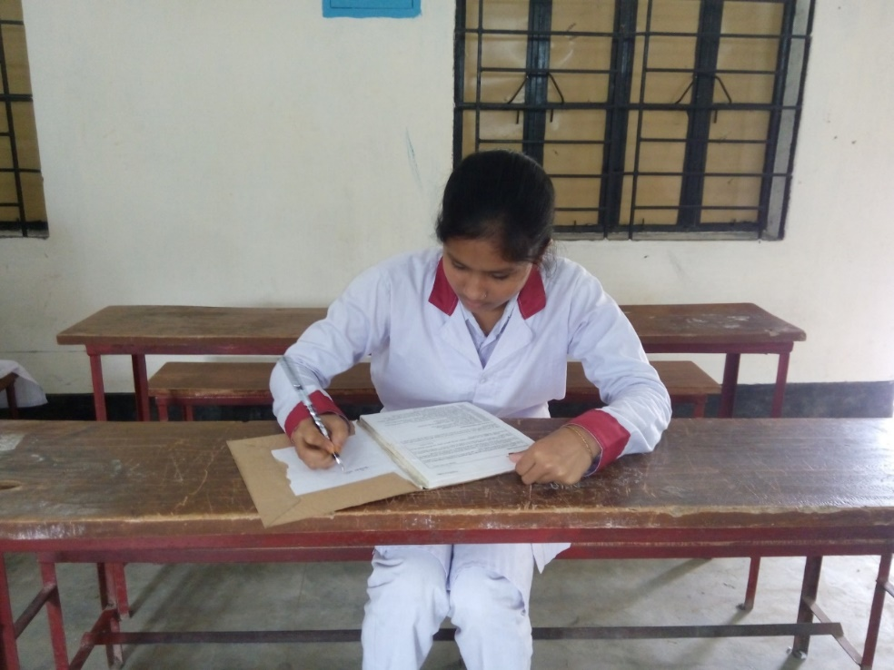
একক কাজ
১। বাংলার নবজাগরণ ও সংস্কার আন্দোলনে যেসব ব্যক্তিবর্গ অবদান রাখেন তাঁদের তিন জনের নাম উল্লেখ করো।

Slide 9
রাজা রামমোহন রায়ের অবদান
১৮২৮ খ্রিঃ ২০ আগস্ট তিনি ব্রাহ্মসমাজ প্রতিষ্ঠা করেন
১৮৩০ খ্রিঃ তিনি ব্রাহ্মণসমাজের উপাসনালয় স্থাপন করেন
১৮২২ খ্রিঃ কলকাতায় ‘অ্যাংলো হিন্দু স্কুল’ প্রতিষ্ঠা করেন

Slide 10
এসো আমরা আরোও একটি ভিডিও দেখি

Slide 11
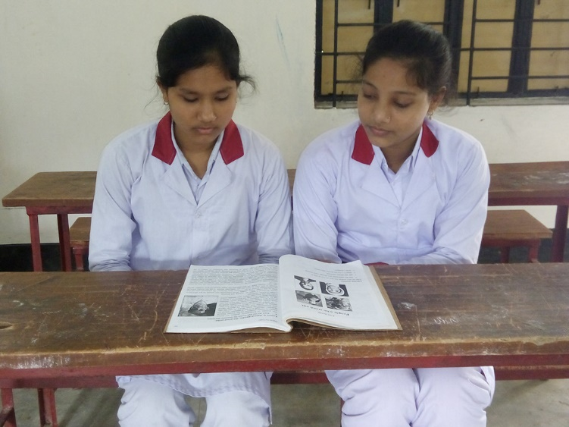
সময় ৭ মিনিট
জোড়ায় কাজ
১। রাজা রামমোহন রায়ের অবদান ব্যাখ্যা করো?

Slide 12
সতীদাহ ও রামমোহন রায়
সতীদাহ অশাস্ত্রীয় এবং নীতিবিগর্হিত প্রমাণ করে রাজা রামমোহন রায় পুস্তিকা লিখলেন 'প্রবর্তক ও নিবর্তকের সম্বাদ'। এই বছরেই ডিসেম্বর মাসে আইন করে সহমরণ-রীতি নিষিদ্ধ করা হয়। তবুও গোঁড়ারা চেষ্টা করতে লাগল যাতে পার্লামেন্টে বিষয়টি পুনর্বিবেচিত হয়। এই চেষ্টায় বাধা দেওইয়ার জন্য রামমোহন বিলেত যেতে প্রস্তুত হলেন। এ ব্যাপারে তাকে আর্থিক সহায়তা দান করেন প্রিন্স দ্বারকানাথ ঠাকুর।

Slide 13
প্রকাশক হিসেবে রাজা রামমোহন রায়
আরবি, ফারসি, উর্দু, ল্যাটিন ও গ্রিক ভাষায় তিনি আসামান্য দক্ষতা অর্জন করেন। তিনি বেদান্তসূত্র ও বেদান্তসারসহ উপনিষদের অনুবাদ প্রকাশ করেন। তাঁর অন্যান্য রচনার মধ্যে আছে তুহফাতুল মুজাহহিদিদীন ( একেশ্বরবাদ সৌরভ), মঞ্জারাতুল আদিয়ান (বিভিন্ন ধর্মের উপড় আলোচনা), ভট্রাচার্যের সহিদ বিচার, হিন্দুদিগের পৌত্তলিক ধর্মপ্রনালী ইত্যাদি। তাছাড়া তিনি সম্বাদ কৌমুদী, মিরাতুল আখবার ও ব্রাহ্মণিকাল ম্যাগাজিন নামে তিনটি পত্রিকার প্রকাশকও ছিলেন।

Slide 14
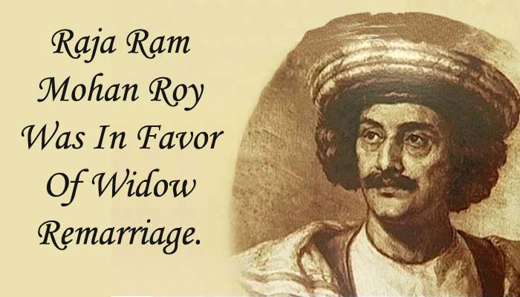

Slide 15
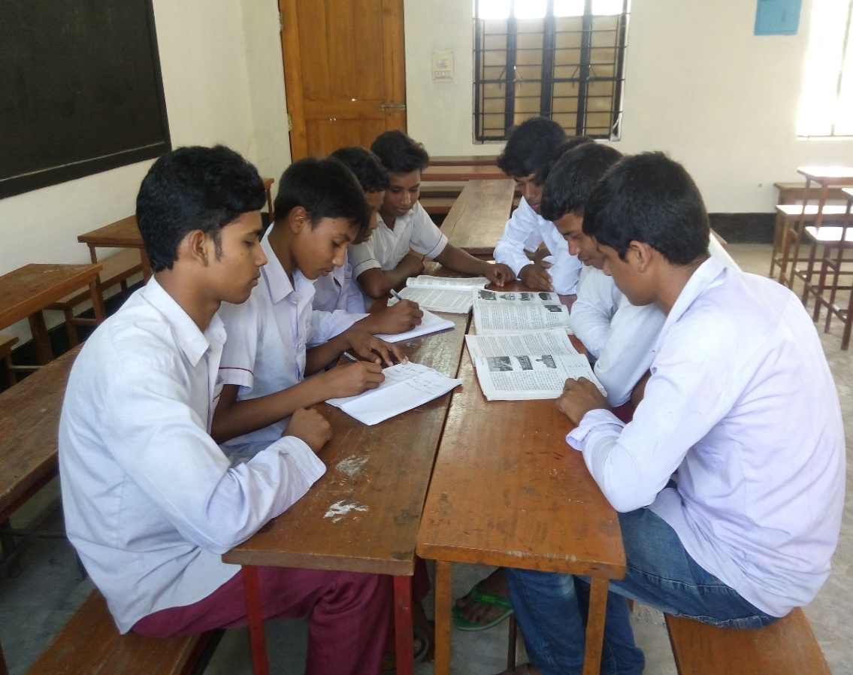
দলীয় কাজ
১। ‘রাজা রামমোহন রায়কে ভারতের প্রথম আধুনিক পুরুষ বলা হয়।’ উক্তিটি যুক্তি সহকারে উল্লেখ করো।

Slide 16
কত সালে রামমোহন রায়ের জন্ম হয়?
সতীদাহকী?
মূল্যায়ন
রাজা রামমোহন রায় কিকি ভাষায় দক্ষতা অর্জন করেন ?
‘অ্যাংলো হিন্দু স্কুলে কি কি বিষয় পড়াবার ব্যবস্থা ছিল।

Slide 17
সবাইকেধন্যবাদ

Slide 18
বাড়ির কাজ
“সমাজ সংস্কারক হিসেবে রাজা রামমোহন রায় একজন সফল মানুষ”-ব্যাখ্যা কর

